Slide 1
Serviks Kanseri
Dr. Merve Erduğan

Slide 2
Sunum akışı
Giriş
Epidemiyoloji ve etyoloji
Önleme ve erken tanı
Patoloji ve yayılım yolları
Hastanın değerlendirilmesi ve evreleme
Tedavi

Slide 3
Giriş
Kadınlarda en sık 4. kanser
15-44 yaş arası kadınlarda 2. en sık kanser
En sık HPV ilişkili (HPV-16,18,31,33 vs.)
SCC (%80-90)
Adenokarsinom sıklığı artmakta

Slide 4
Epidemiyoloji ve etyoloji
İlk cinsel ilişki yaşının erken olması
Multipl partner
Düşük sosyoekonomik düzey
Multiparite
Sigara
OKS
HIV enfeksiyonu
Servikal kanserlerin yaklaşık %95’inden sorumlu etyolojik ajan cinsel yolla bulaşan HPV
Sünnet - penil HPV enfeksiyonunun prevalansında azalma – serviks kanser riskinde azalma
Serviks kanser riski

Slide 5
Önleme ve erken tanı
Kanser taraması için ideal;
Ulaşılabilir
İnvaziv kanser gelişimi için uzun interval
Preinvaziv ve erken invaziv lezyonların uygun tedavisi ile yüksek kür oranları

Slide 6
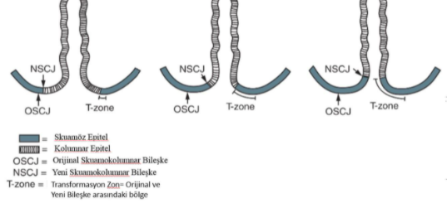
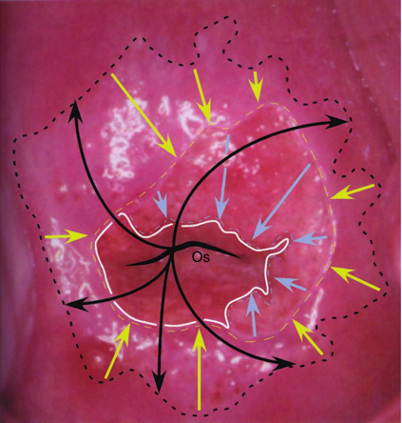
TRANSFORMASYON ZONU !

Slide 7
Tarama nasıl olmalı ?
21 yaş
İlk cinsel ilişkiden sonra
65 yaş ( son ardışık üç test negatif ise tarama bırakılabilir )
30 yaşından önce her 3 yılda bir sitolojik test
30 yaşından sonra HPV DNA ile ko-test her 5 yılda bir
HIV, immünsuprese, HGSIL tedavisi gören hastalar daha sık taranmalı !

Slide 8
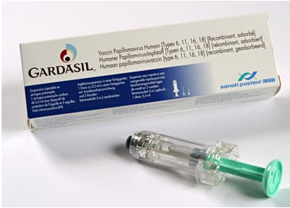
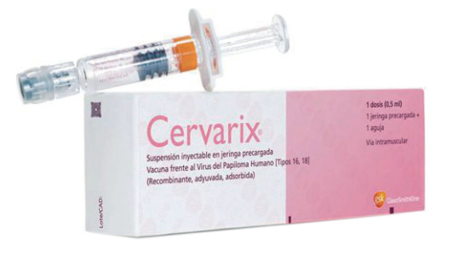
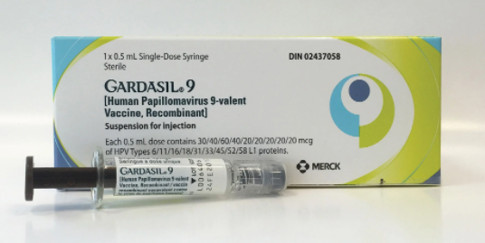
Aşı ?
CIN-3 lezyonlarda %100
24-45 yaş arası kadınlarda quadrivalent vaccine %91
Ciddi yan etki gözlenmemiş
9-12 yıl koruyucu
9-26 yaş arasında önerilmekte (0.,2.,6.ay)

Slide 9
Patoloji ve yayılım yolları
SCC (%80-90)
Büyük hücreli keratinize
Büyük hücreli non-keratinize
Küçük hücreli
Adenokarsinom (%10-20)
Adenoskuamöz

Slide 10
3 majör lenfatik yol;
Süperior – uterin arteri takip eder
Middle – obturator lenf nodlarına drene olur (en sık yayılım)
İnferior – inferior ve süperior gluteal, common iliac, presacral ve paraaortic lenf nodlarına drene olur
LVI varlığı lenf nodu yayılımı ile ilişkili

Slide 11
Lenf nodu metastazı tümör boyutu ile korele
Hematojen metastaz nadir
Paraaortik lenf nodu metastazından sonra en sık görülen ekstrapelvik metastaz akciğer
Uzak hematojen metastaz olmaksızın retroperitoneal nodal tutulum en önemli negatif prognostik faktör

Slide 12
Prognostik faktörler
Irk-etnisite
Performans durumu
Yaş
Histoloji
Grade
Tümör boyutu
Pelvik ve paraaortik lenf nodu tutulumu
FIGO evresi
LVI
Stromal invazyon derinliği

Slide 13
Hastanın değerlendirilmesi ve evreleme

Slide 15
Pelvik MR
Tümör çapı, vajen ve korpusa uzanım, parametrial tutulum
Lokal evreleme
PET/BT
Sistemik evreleme

Slide 16
Tedavi

Slide 18
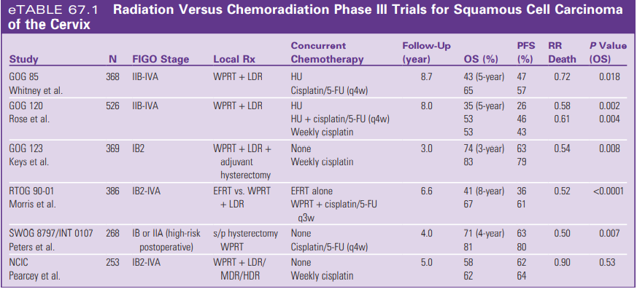
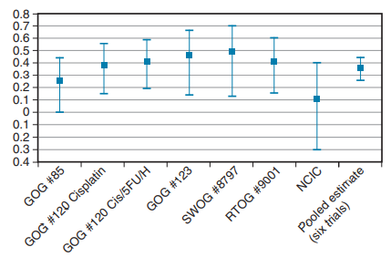
Rose ve Bundy
Sisplatin bazlı eş zamanlı KRT
Sadece RT veya RT ile eş zamanlı hidroksiüre, 5-FU
Kümülatif ve istatiksel olarak ölüm riskinde %36 azalma

Slide 19
Radyoterapi
RT ile eş zamanlı kemoterapinin rolü
EBRT ile kombine brakiterapi uygulaması ve zamanlaması
Total doz ve radyoterapi süresi
Elektif nodal volüm
Tümör risk faktörleri
Hastanın performansı
Komplikasyon riski

Slide 20
Hedef hacimler
Gross tümör
Parametrium
Uterosakral ligament
Vajinal uzanım
Lenf nodu negatif external iliac, internal iliac, obturator, presacral lenf nodları
Pelvik lenf nodu pozitif, bulky hastalık common iliac lenf nodları
Common iliac ve/veya paraaortic paraaortic lenf nodları
Alt 1/3 vajen tutulumu bilateral inguinal lenf nodları

Slide 21
Radyoterapi Dozu ve Süresi
45 Gy (1,8-2 Gy/fr) EBRT ile birlikte A noktasına 80-85 Gy (IB2-IVA)
75-80 Gy (IA-1B1)
Parametrial tutulum-pelvik nodal hastalık varlığında EBRT boost ile 55-65 Gy

Slide 22
Rektal D2cc < 70 Gy
Sigmoid D2cc < 75 Gy
Mesane D2cc < 80-100 Gy
İnce Bağırsak D2cc < 65 Gy
CTV D90 ya da Point A dozu 85-90 Gy
Adjuvan RT (rezidü yok ise) 45-50 Gy

Slide 23
Tedavi süresinin > 7-8 hafta pelvik kontrol % 0.5-1 / gün

Slide 24
Brakiterapi + EBRT
İntakt serviks kanserinde brakiterapinin rolü
MDACC
Evre IIIB 1007 hasta
DSS EBRT+brakiterapi %43 - EBRT %21
Majör komplikasyon oranları EBRT ile verilen pelvik tedavi ile korele
Notes:
Bazı klinisyenler FIGO stage III hastalıkta tümörün pelvik duvara ulaşmış olmasından dolayı intrakaviter brakiterapi kullanımının önemini azaltma eğilimindeler.

Slide 25
Extended-Field Radiotherapy
EORTC
Paraaortik lenf nodu metastazı olmayan hastalarda profilaktik extended field EBRT
Eş zamanlı kemoterapi kullanımından önce yürütülen çalışma
Randomize hastalar lokal ileri pelvik hastalığa sahip ( bulky FIGO stage IIB, FIGO stage III, ya da biyopsi ile kanıtlanmış pelvik lenf nodu metastazı)
DFS her iki kolda ilk 4 yılda farklı değil
Paraaortik lenf nodu relapsı bu bölgeye RT almayan hastalarda yüksek
OS rapor edilmemiş

Slide 26
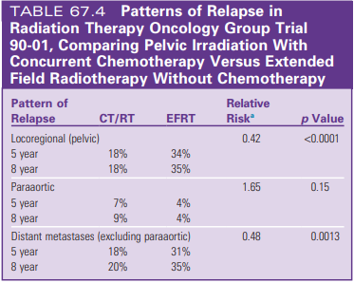
RTOG 90-01 çalışması
Evre IIB-IVA , IB-IIA ( tümör boyutu > 5 cm, biyopsi ile kanıtlanmış pelvik lenf nodu metastazı)
Pelvik RT ile eş zamanlı kemoterapi / Extended-field radiotherapy

Slide 27
Kemoradyasyon ile hem pelvik hem de uzak relapsta önemli azalmalar gösteren RTOG 90-01'in sonuçları, eşzamanlı kemoterapi kullanımının bir dereceye kadar RT hacminin ötesindeki subklinik metastazları ele aldığını göstermekte
Sistemik kemoterapiye ek olarak profilaktik genişletilmiş alan RT'nin ek terapötik kazanım sağlayıp sağlayamayacağı sorusu yanıtsız kalmıştır

Slide 29
1A1***
Cerrahi
Post-trakelektomi EBRT ve brakiterapi
LVI
Tümör boyutu
Stromal invazyon
Parametrium tutulumu
Lenf nodu metastazı
Cerrahi sınır pozitifliği
Medikal inoperabl brakiterapi (EQD2 65-75 Gy) ile 10 yıllık PFS %98-100
1A2***
Cerrahi
Cerrahiyi kabul etmeyen / medikal inoperabl hastalarda EBRT
Brakiterapi (EQD2 70-80 Gy)
LVI Pelvik EBRT (40-45 Gy) + brakiterapi
5 yıllık CSS hem cerrahi hem RT ile %95

Slide 30
IB-IIA***
Cerrahi mi ?
RT ?
KRT ?
PET/BT ile lenf nodu metastazı değerlendirilmeli
LEEP ile tümör boyutu ve LVI değerlendirilmeli
İntermediate risk faktörleri saptanmış veya PET/BT ile lenf nodu metastazı gösterilmiş KRT cerrahiye tercih edilmeli
Evre IB için radikal histerektomi ve RT karşılaştırılmış
5 yıllık OS histerektomi ile %80 ve RT ile %90
Komplikasyonlar radikal histerektomi yapılan hastalarda - adjuvan RT gerekliliği
Cerrahlar küçük tümör volümlü genç hastaları seçme eğiliminde

Slide 31
Evre IA ve IB hastalar için tedavi sonuçları tümör boyutu ile güçlü bir şekilde korele olduğundan bu faktör uygun primer tedavi seçimini etkilemekte
Çoğu Evre IB1 hasta radikal histerektomi veya kombine EBRT + brakiterapi ile efektif bir şekilde tedavi edilebilmekte, her ikisinin de tedavi oranları %85-90
Bu hastaları radikal histerektomi ve RT’nin kombine risklerine maruz bırakmaktan kaçınmak için KRT genellikle primer tedavi olarak tercih edilmekte

Slide 32
Primer RT seçilen Evre IB-IIA hastalarda eş zamanlı KT tümör boyutuna bağlı
Tümör volümü düşük, klinik olarak pelvik nodal hastalık kanıtı olmayan Evre IB1 hastalarda sadece RT mükemmel tümör kontrolü ve kür oranları sağlamakta
Tümör boyutu arttıkça (Evre IB2, IB3 vs.) veya pelvik nodal metastaz varlığında eş zamanlı KT’nin yararı gösterilmiştir

Slide 34
Adjuvan Postoperatif Radyoterapi
1.Radikal histerektomi sonrası adjuvan tedavi verilmezse pelvik hastalık rekürrens riski yüksek olan
Pozitif lenf nodu
Parametrium tutulumu
Cerrahi sınır pozitifliği
2.Sedlis kriterleri

Slide 35
Tüm pelvis 50 Gy önerilmekte
Bazı klinisyenler vajinal brakiterapi boost – terapötik fayda belirsiz

Slide 37
GOG 92 çalışması
1988-1995
277 hasta
Intermediate risk faktörleri olan Evre IB hastalar
Post-operatif RT / Radikal histerektomi sonrası gözlem
50.4 Gy tüm pelvis RT – 2 yıllık RFS %88 vs %79
Post-operatif RT alan kolda toksisite daha fazla ( %6 vs %2.1 )
10 yıllık gözlemde adjuvan pelvik RT’nin relaps riskini azalttığı ve intermediate risk faktörleri olan erken evre hastalarda PFS uzattığı gösterilmiştir
Non-skuamöz histolojilerde de relaps riskinde anlamlı azalma sağlamıştır
OS katkısı gösterilememiştir

Slide 38
Brakiterapi kullanımı hasta bazlı olmalı ve pozitif vajinal mukozal marjin varlığında düşünülmeli
Pozitif parametrial marjin varlığında tüm pelvis RT (45-50 Gy) sonrası EBRT boost (10-15 Gy) değerlendirilmeli

Slide 39
Adjuvan cerrahi
Şu an için data yok
GOG 71 Faz III çalışma
Evre IB2 hastalar
RT / RT+adjuvan histerektomi
Lokal rekürrensi ılımlı ölçüde azalttığı fakat OS katkısı olmadığı gösterilmiş
Görüntü kılavuzluğunda brakiterapi ile daha az toksisite ile eşit sonuçlar (%3 vs %15)
RT yanıtı kötü olan pelvik anatomisi brakiterapi için uygun olmayan seçili hastalarda adjuvan cerrahi düşünülebilir

Slide 40
Lokal ileri hastalık ve palyasyon
Lokal ileri hastalık
KRT
EBRT + brakiterapi kombinasyonu
CTV EQD2 80-85 Gy
8 hafta

Slide 41
Paraaortik tutulum olan hastalarda
Tüm paraaortik alan 45 Gy / 25 fr 5 hafta + doz eskalasyonu
20 Gy – 2 Gy/gün total 65 Gy
Normal doku doz limitlerine dikkat edilmeli ( böbrek, spinal kord, ince barsak kritik )
PPI, anti-emetik

Slide 42
< 2 cm LAP - SIB ile 55 Gy
Re-plan – büyük lenf nodu olan hastalar ( ince barsak toksisitesini azaltmak için )
Diyare ve uzun dönem barsak komplikasyonlarını azaltmak için SIB 50 Gy ile sınırlanmalı

Slide 43
Palyasyon
Hipofraksiyone pelvik RT kanama ve pelvik ağrı kontrolü
Doz ve frakiyonasyon şeması
Beklenen sağkalım
Performans durumu
Semptom bölgesine
30 Gy / 10 fr
20 Gy / 5 fr

Slide 44
Radyoterapi teknikleri ve tolerans
EBRT ve brakiterapi ile verilen tedavi yoğunluğu dengeli olmalı
Tüm pelvis >45-50 Gy doz aldığında brakiterapi güvenli bir şekilde verilebilmekte
Tarihsel olarak bazı radyasyon onkologları intrakaviter brakiterapiye mümkün olduğunda erken başlamaktaydı. (20-30 Gy sonrası)
Dünya genelinde şu an standart pratik brakiterapi öncesi tüm pelvise 45 Gy
Pelvik duvar ve lenf nodlarına yönelik EBRT boost ilk intrakaviter tedavi sonrası verilebilir.

Slide 45
Tedavi edilen volüm tüm uterin korpusu içermeli
Simülasyon ve tedavi sırasında mesane ve rektum doluluğundaki değişikliklere dikkat edilmeli
Notes:
Tedavi planı yapılırken

Slide 49
İntakt servikal kanser için IMRT kullanımı artmakta
Prospektif çok merkezli bir çalışma IMRT kullanımının akut gastrointestinal ve hematolojik toksisitede azalma

Slide 50
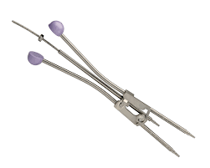
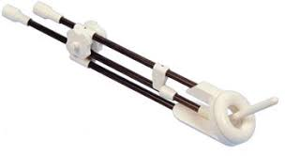
Brakiterapi
Tandem ve vajinal ovoid, ring, silindir aplikatör kullanılarak uygulanır
Hasta ve tümör anatomisine bağlı olarak aplikatör seçimi
Lokal ileri veya yeterli regresyon göstermeyen tümörlerde interstistel yaklaşım ile hedefe daha yüksek dozlar

Slide 51
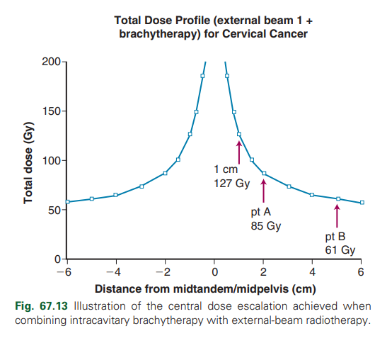
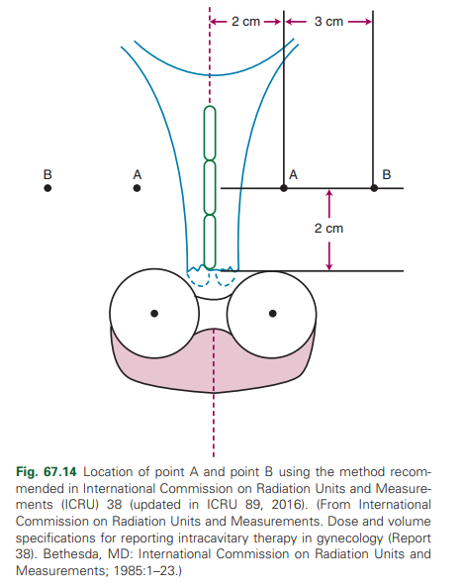
Doz tanımlama
Noktasal volüm bazlı doz tanımlama
Manchester sistem point A - point B
Point A dik doz gradient
Erken evre hastalık için 5 x 5,5 Gy
Büyük veya kötü yanıtlı tümörler için 5 x 6 Gy
Diğer önerilen doz şeması 4 x 7 Gy
Kombine doz 80-90 Gy to point A (40-45 Gy EBRT ve 40-50 Gy brakiterapi )
1A -1B1 tümörde daha düşük dozlar 75-85 Gy
Post-histerektomi (özellikle pozitif veya yakın vajinal mukozal cerrahi marjin) vajinal silindir ile 5,5 x 2 Gy 5mm marj ile 3 x 6 Gy vajinal yüzeye

Slide 52
Görüntü eşliğinde brakiterapinin sonuçları iyileştirdiği ve ve toksisiteyi azalttığı kanıtlanmıştır
MR rezidüel hastalık ve parametrial tutulum hakkında en iyi bilgi
Aplikatör yerleşiminde kullanılması avantajlı
CT rezidüel hastalık tanımlamasında ve konturlamada MR’a göre daha az doğruluk

Slide 53
Tandem ve ovoid etrafında
Her bir lokasyondaki kaynak dwell time
Pear-shaped doz dağılımı

Slide 54
Özetle,
Evre IB2-IVA hastalıkta primer tedavi sisplatin KT ile eş zamanlı EBRT + brakiterapi
Brakiterapi intakt servikal kanserde şart
RT cerrahi yapılamayan hastalarda tek tedavi modalitesi
IMRT ile unrezektabl nodal hastalıkta küratif doz eskalasyonu mümkün

Slide 55
Sabrınız için teşekkür ederim.

